Slide 1
Цифровизация отраслей и функциональных сфер экономики Республики Беларусь.
Методика и частные показатели
Докладчик: Соловьев Евгений
и.о. начальника научно-исследовательского отдела инфокоммуникаций
ОАО «Гипросвязь»
aup@giprosvjaz.by
giprosvjaz.by

Slide 2
Научно-исследовательская работа «Разработка системы показателей оценки уровня цифровизации отраслей и функциональных сфер экономики Республики Беларусь»
ОАО «Гипросвязь»
aup@giprosvjaz.by
giprosvjaz.by

Slide 3
КОМПЬЮТЕРИЗАЦИЯ
ИНФОРМАТИЗАЦИЯ
ЦИФРОВИЗАЦИЯ
АВТОМАТИЗАЦИЯ
ОАО «Гипросвязь»
aup@giprosvjaz.by
giprosvjaz.by

Slide 4
компьютеризация – процесс внедрения компьютерной техники, обеспечивающий автоматизацию информационных процессов и технологий во все сферы жизнедеятельности человека в целях улучшения качества жизни людей за счет увеличения производительности и облегчения условий их труда;
автоматизация – направление научно-технического прогресса, использующее саморегулирующие технические средства и математические методы с целью освобождения человека от участия в процессах получения, преобразования, передачи и использования энергии, материалов, изделий или информации, либо существенного уменьшения степени этого участия или трудоемкости выполняемых операций;
информатизация – организационный, социально-экономический и научно-технический процесс, обеспечивающий условия для формирования и использования информационных ресурсов и реализации информационных отношений в целях создания оптимальных условий для удовлетворения информационных потребностей и реализации прав граждан, органов государственной власти, органов местного самоуправления, организаций, общественных объединений на основе формирования и использования информационных ресурсов;
цифровизация – современный тренд развития и последовательного улучшения всех бизнес-процессов экономики и связанных с ней социальных сфер, основанный на увеличении скорости взаимообмена, доступности и защищенности информации, а также на возрастании роли автоматизации как базы цифровизации
ОАО «Гипросвязь»
aup@giprosvjaz.by
giprosvjaz.by

Slide 5
Цели цифровизации:
повышение эффективности экономики;
улучшение качества жизни
ОАО «Гипросвязь»
aup@giprosvjaz.by
giprosvjaz.by

Slide 6
БИЗНЕС-ПРОЦЕСС – совокупность взаимосвязанных мероприятий или работ, направленных на создание определенного продукта или услуги для потребителей
ОАО «Гипросвязь»
aup@giprosvjaz.by
giprosvjaz.by

Slide 7
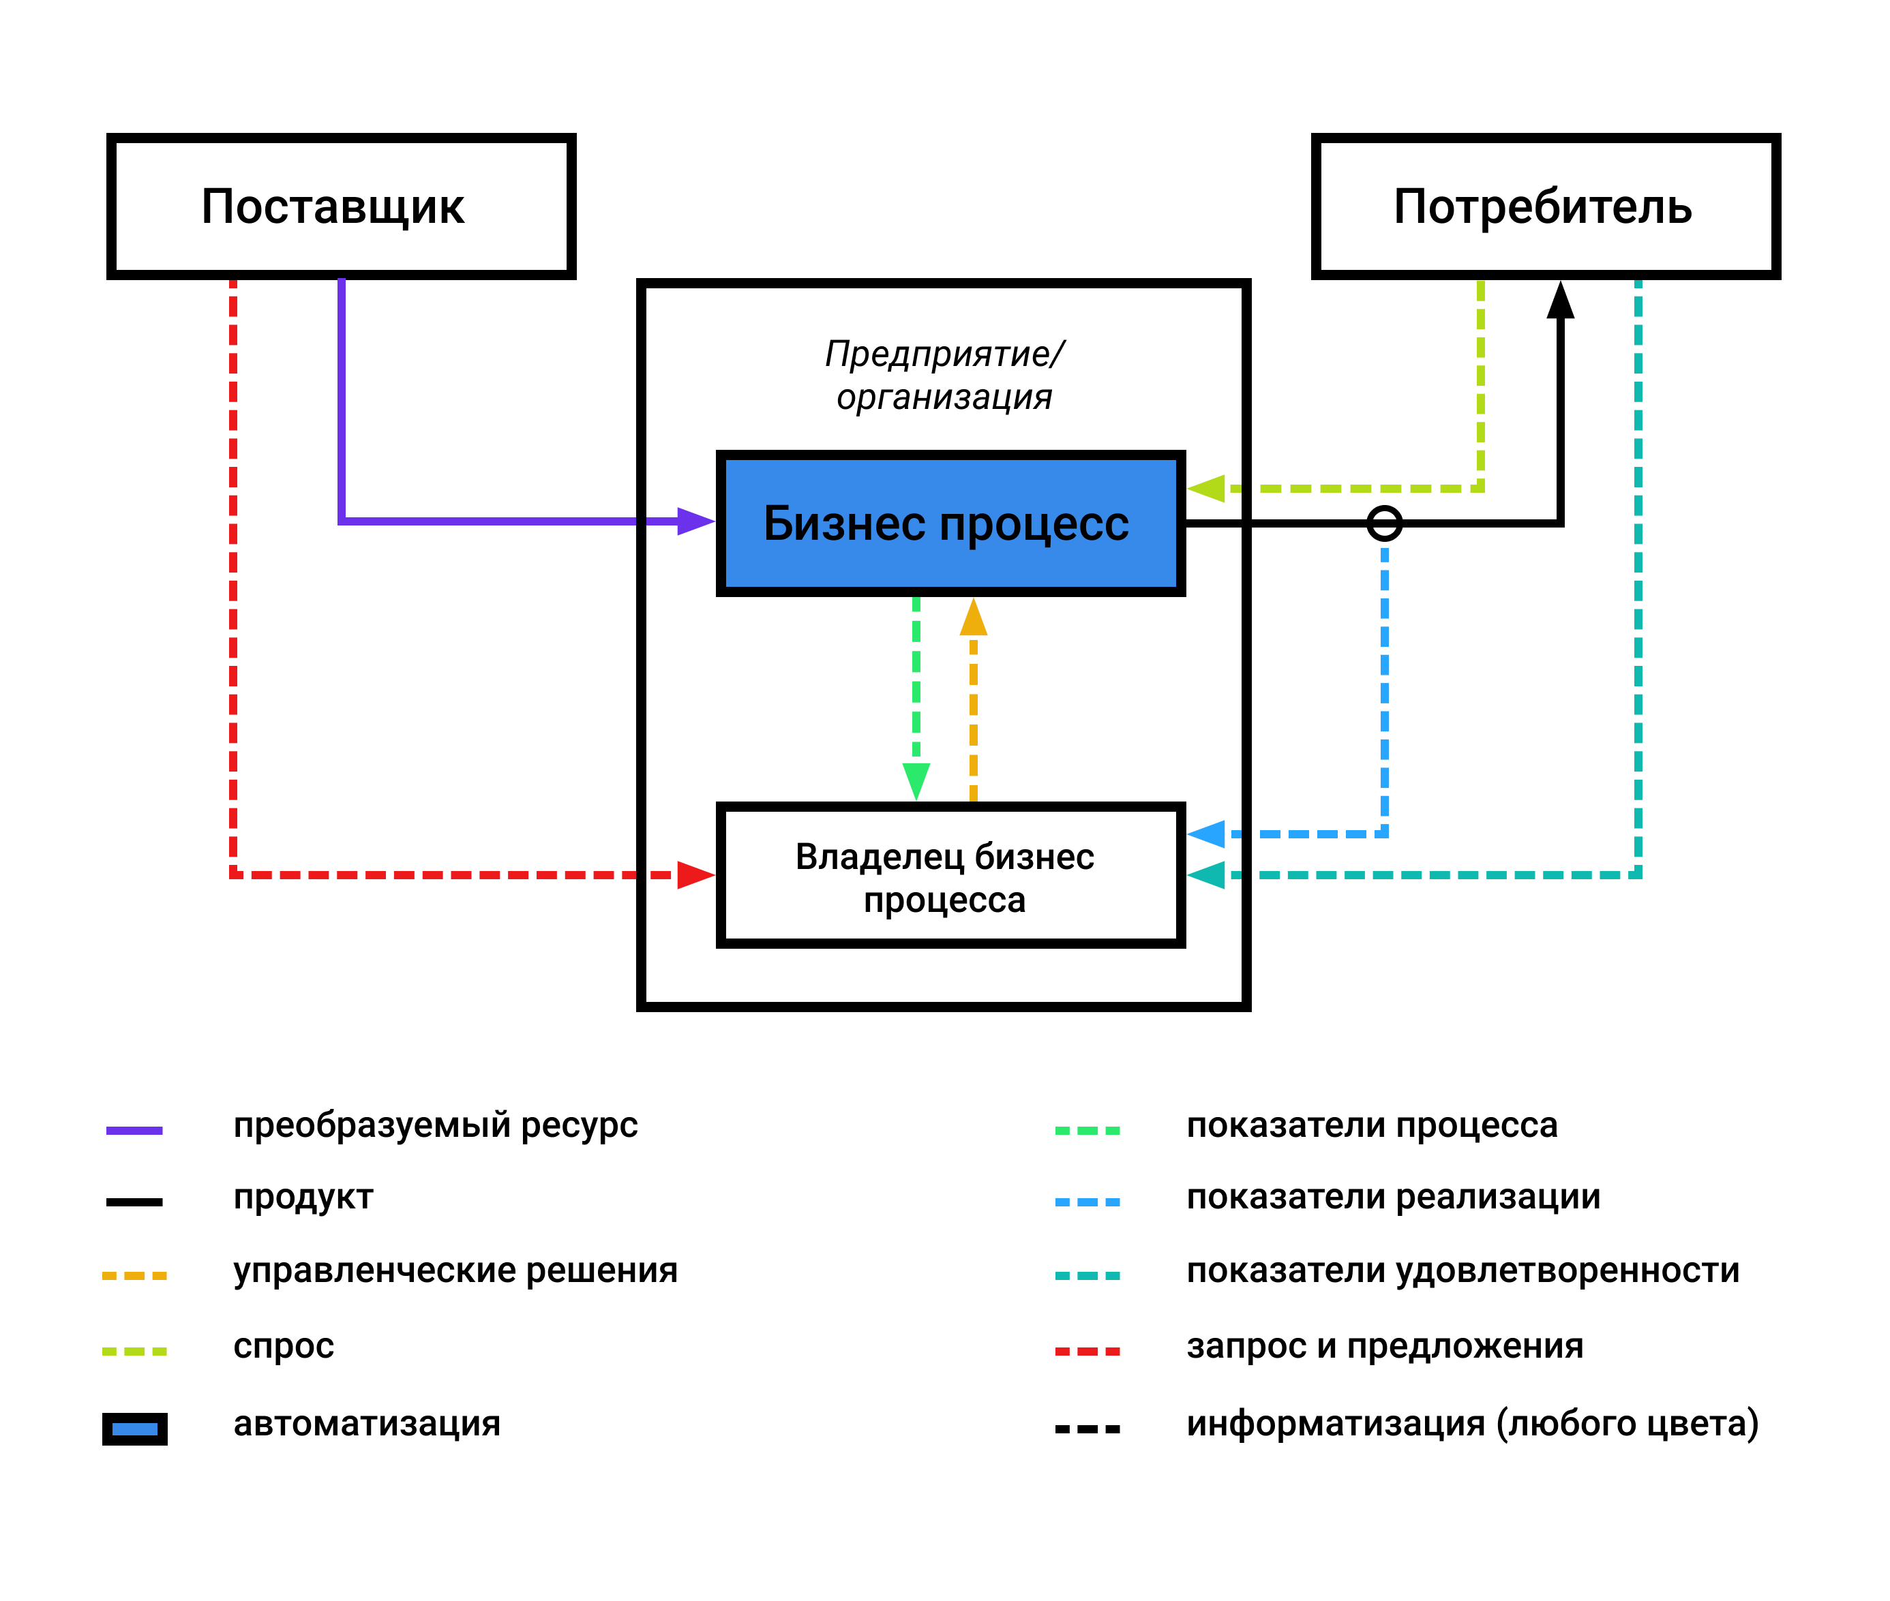
ОАО «Гипросвязь»
aup@giprosvjaz.by
giprosvjaz.by

Slide 8
выивыиыЦИФРОВИЗАЦИЯыви
Цифровой актив
Вышестоящие органы государственного управления
сбор
хранение
Поставщики
обработка
аналитика
ППР
Потребители
Конкуренты
Управление
СМИ/реклама
ыАВТОМАТИЗАЦИЯв
Производство товаров/услуг
Делопроизводство
ИНФОРМАТИЗАЦИЯ
ОАО «Гипросвязь»
aup@giprosvjaz.by
giprosvjaz.by

Slide 9
$$Ц=ρ_{ц}^{}\left(r\left(\left\{Λ_{ц}^{}\right\},\left\{Λ_{ц}^{∗}\right\}\right)\right)\left|\left(И≥И^{∗}\right)\&\left(А≥А^{∗}\right)\&\left(К≥К^{∗}\right)\right.$$
где Ц – показатель уровня цифровизации;
Ρ_{ц} – функция соответствия;
И – имеющееся значение уровней обобщенных нормированных показателей информатизации предприятия (организации);
А – имеющееся значение уровней обобщенных нормированных показателей автоматизации предприятия (организации);
К – имеющееся значение уровней обобщенных нормированных показателей компьютеризации предприятия (организации);
И*– требуемое (достаточное) значение уровней обобщенных нормированных показателей информатизации предприятия (организации);
А* – требуемое (достаточное) значение уровней обобщенных нормированных показателей автоматизации предприятия (организации);
К* – требуемое (достаточное) значение уровней обобщенных нормированных показателей компьютеризации предприятия (организации);
r – функция корреляции.
ОАО «Гипросвязь»
aup@giprosvjaz.by
giprosvjaz.by

Slide 10
Вид функции соответствия
ОАО «Гипросвязь»
aup@giprosvjaz.by
giprosvjaz.by

Slide 11
Оценочная шкала цифровизации
0 – цифровизация отсутствует;
1 – осуществляется автоматический цифровой сбор данных;
2 – осуществляется автоматический цифровой сбор данных и последующая динамическая аналитика этих данных в реальном времени (создан цифровой актив);
3 – внедрена интеллектуальная система поддержки принятия решений, включающая автоматический цифровой сбор данных и последующую динамическую аналитику, результаты (цифровой актив) используются руководством предприятия для принятия оперативных и оптимальных решений;
4 – создана экосистема предприятия, в которой все бизнес-процессы цифровизированы, управленческие решения формируются и реализуются автоматически (при необходимости, некоторые из них утверждаются или корректируются руководством предприятия, несущим ответственность за последствия принятого и реализованного управленческого решения). Роль менеджеров состоит в определении целей (подцелей) функционирования системы управления предприятием, системы ограничений и критериев эффективности, направлений развития и сфер деятельности.
ОАО «Гипросвязь»
aup@giprosvjaz.by
giprosvjaz.by

Slide 12
где И_{i} – нормированный частный показатель информатизации (значение лежит в интервале [0…1]),
– весовой коэффициент i-й группы независимых бизнес-процессов
где А_{i} – нормированный частный показатель автоматизации (значение лежит в интервале [0…1]);
– весовой коэффициент i-й группы независимых бизнес-процессов
- 0 – на предприятии недостаточно компьютеров для автоматизации и информатизации основных задач;
- 1 – на предприятии имеется достаточное количество компьютеров, но не хватает компьютерной периферии и сетевого оборудования;
- 2 – на предприятии имеется достаточное количество компьютеров и компьютерной периферии, но недостает сетевого оборудования / на предприятии имеется достаточное количество компьютеров и сетевого оборудования, но недостаточно компьютерной периферии;
- 3 – на предприятии имеется достаточное количество компьютеров, компьютерной периферии и сетевого оборудования для автоматизации и информатизации основных задач.
ОАО «Гипросвязь»
aup@giprosvjaz.by
giprosvjaz.by

Slide 13
ОАО «Гипросвязь»
aup@giprosvjaz.by
giprosvjaz.by

Slide 14
Субиндекс | Микроиндекс | Частный показатель
Индекс цифровизации функциональной сферы науки
Компьютеризация организации | Компьютеризация | Степень компьютеризации
Автоматизация организации | Автоматизация научно-исследовательской деятельности | Доля рабочих мест, оборудованных автоматизированной системой научных исследований
 |  | Доля сотрудников, использующих в научной деятельности современные средства аналитики
 |  | Доля автоматизированных рабочих мест для лаборатории
 | Автоматизация функций контроля | Степень автоматизации контроля сотрудников
 | Автоматизация делопроизводства | Доля документов, формирование и оборот которых проходит в электронном виде
 | Автоматизация управления | Доля рабочих мест лиц, принимающих решения, оборудованных интеллектуальной системой поддержки принятия решений
Информатизация организации | Информатизация взаимодействующих организаций и граждан | Степень информатизации взаимодействующих организаций и граждан
 | Информатизация сотрудников | Степень доступности к информационным ресурсам локальной и глобальной сети у сотрудников
 | Информатизация оценки качества оказания услуг | Наличие системы оценки качества оказания услуг
Цифровизация организации | Цифровизация | Степень цифровизации

Slide 15
Субиндекс | Микроиндекс | Частный показатель
Индекс цифровизации отрасли энергетики
Компьютеризация предприятия | Компьютеризация | Степень компьютеризации
Автоматизация предприятия | Автоматизация сети электроснабжения | Доля цифровых подстанций
 |  | Доля потребителей, интегрированных в автоматизированную систему контроля и учета энергоресурсов
 |  | Доля автоматизированных распределительных электрических сетей
 | Автоматизация технологических процессов | Доля энергетических объектов, оснащенных автоматизированной системой управления технологическими процессами
 | Автоматизация функций контроля | Степень автоматизации контроля сотрудников
 |  | Доля энергетических объектов, оснащенных автоматизированной системой контроля качества электроэнергии
 | Автоматизация делопроизводства | Доля документов, формирование и оборот которых проходит в электронном виде
 | Автоматизация управления предприятием | Доля рабочих мест лиц, принимающих решения, оборудованных интеллектуальной системой поддержки принятия решений
Информатизация предприятия | Информатизация потребителей | Наличие системы, позволяющей оценивать качество продукции, качество обслуживания в режиме онлайн/ размещение предприятия на общей платформе оценки качества продукции, качества обслуживания
 | Информатизация взаимодействующих организаций | Доля информации о фактическом состоянии ресурсов, к которой возможно получить удаленный доступ
 |  | Доля тендеров, проведенных на электронных торговых площадках
 | Информатизация сотрудников | Степень доступности к информационным ресурсам локальной и глобальной сети у сотрудников
Цифровизация предприятия | Цифровизация | Степень цифровизации

Slide 16
Субиндекс | Микроиндекс | Частный показатель
Индекс цифровизации функциональной сферы образования
Компьютеризация учреждения | Компьютеризация | Степень компьютеризации
Автоматизация учреждения | Автоматизация процесса обучения | Доля автоматизированных рабочих мест преподавателей
 |  | Доля автоматизированных рабочих мест учащихся
 |  | Доля автоматизировано составленных учебных программ
 | Автоматизация функций контроля | Степень автоматизации контроля сотрудников
 |  | Степень автоматизации контроля учащихся
 |  | Степень автоматизации контроля качества
 | Автоматизация делопроизводства | Доля документов, формирование и оборот которых проходит в электронном виде
 | Автоматизация управления предприятием | Доля рабочих мест лиц, принимающих решения, оборудованных интеллектуальной системой поддержки принятия решений
Информатизация учреждения | Информатизация подачи документов в УО | Степень информатизации подачи документов в УО
 | Информатизация взаимодействующих организаций | Доля информации, получаемой от взаимодействующих организаций электронным путем
 | Информатизация сотрудников | Степень доступности к информационным ресурсам локальной и глобальной сети у сотрудников
 | Информатизация процесса обучения | Доля информатизации учебных пособий
 |  | Доля информатизации учебных курсов
 | Информатизация взаимодействия с обучающимися | Степень информатизации обучающихся
Цифровизация учреждения | Цифровизация | Степень цифровизации

Slide 17
Субиндекс | Микроиндекс | Частный показатель
Индекс цифровизации функциональной сферы здравоохранения
Компьютеризация учреждения | Компьютеризация | Степень компьютеризации
Автоматизация учреждения | Автоматизация пользовательских обращений | Степень автоматизации пользовательских обращений
 | Автоматизация оказания медицинской помощи | Доля автоматизированных рабочих мест врачей
 |  | Доля выданных электронных рецептов
 |  | Доля автоматизированных клинических лабораторий
 | Автоматизация функций контроля | Степень автоматизации контроля сотрудников
 |  | Степень автоматизации контроля качества
 | Автоматизация делопроизводства | Доля документов, формирование и оборот которых проходит в электронном виде
 | Автоматизация управления предприятием | Доля рабочих мест лиц, принимающих решения, оборудованных интеллектуальной системой поддержки принятия решений
Информатизация учреждения | Информатизация потребителей | Наличие системы, позволяющей оценивать качество продукции, качество обслуживания в режиме онлайн/ размещение предприятия на общей платформе оценки качества продукции, качества обслуживания
 | Информатизация взаимодействующих организаций | Доля учреждений здравоохранения, подключенных к единой системе
 |  | Доля информации о фактическом состоянии ресурсов, к которой возможно получить удаленный доступ
 |  | Доля тендеров, проведенных на электронных торговых площадках
 | Информатизация сотрудников | Наличие доступа у сотрудников к информационным ресурсам локальной и глобальной сети
 | Информатизация коммерции | Степень информатизации маркетинговой деятельности
 |  | Степень информатизации торговли
 |  | Степень информатизации послепродажного обслуживания
Цифровизация учреждения | Цифровизация | Степень цифровизации

Slide 18
Субиндекс | Микроиндекс | Частный показатель
Индекс цифровизации отрасли лесного хозяйства
Компьютеризация предприятия | Компьютеризация | Степень компьютеризации
Автоматизация предприятия | Автоматизация проведения лесоустройства | Степень автоматизации проведения лесоустройства
 | Автоматизация процесса рубки | Степень автоматизации процесса рубки
 | Автоматизация процесса обработки древесины | Степень автоматизации процесса обработки древесины
 | Автоматизация логистики | Доля автоматизированных складских помещений
 |  | Доля рейсов с использованием беспилотных логистических систем
 | Автоматизация охраны и защиты | Степень автоматизации охраны и защиты
 | Автоматизация делопроизводства | Доля документов, формирование и оборот которых проходит в электронном виде
 | Автоматизация управления предприятием | Доля рабочих мест лиц, принимающих решения, оборудованных интеллектуальной системой поддержки принятия решений
Информатизация предприятия | Информатизация потребителей | Наличие системы, позволяющей оценивать качество продукции, качество обслуживания в режиме онлайн
 | Информатизация взаимодействующих организаций | Доля информации о фактическом состоянии ресурсов, к которой возможно получить удаленный доступ
 |  | Доля тендеров, проведенных на электронных торговых площадках
 | Информатизация сотрудников | Наличие доступа у сотрудников к информационным ресурсам локальной и глобальной сети
 | Информатизация коммерции | Степень информатизации маркетинговой деятельности
 |  | Степень информатизации торговли
 |  | Степень информатизации послепродажного обслуживания
Цифровизация предприятия | Цифровизация | Степень цифровизации

Slide 19
Субиндекс | Микроиндекс | Частный показатель
Индекс цифровизации отрасли сельского хозяйства
Компьютеризация предприятия | Компьютеризация | Степень компьютеризации
Автоматизация предприятия | Автоматизация процессов обработки почвы, посадки, ухода и уборки растений | Степень автоматизации процессов обработки почвы, посадки, ухода и уборки растений
 |  | Доля беспилотной сельскохозяйственной техники
 | Автоматизация процессов, касающихся содержания животных | Степень автоматизации процессов, касающихся содержания животных
 | Автоматизация логистики | Доля автоматизированных складских помещений
 |  | Доля рейсов с использованием беспилотных логистических систем
 | Автоматизация функций контроля | Степень автоматизации контроля сотрудников
 |  | Степень автоматизации контроля качества и учета
 | Автоматизация делопроизводства | Доля документов, формирование и оборот которых проходит в электронном виде
 | Автоматизация управления предприятием | Доля рабочих мест лиц, принимающих решения, оборудованных интеллектуальной системой поддержки принятия решений
Информатизация предприятия | Информатизация потребителей | Наличие системы, позволяющей оценивать качество продукции, качество обслуживания в режиме онлайн
 | Информатизация взаимодействующих организаций | Доля информации о фактическом состоянии ресурсов, к которой возможно получить удаленный доступ
 |  | Доля тендеров, проведенных на электронных торговых площадках
 | Информатизация сотрудников | Наличие доступа у сотрудников к информационным ресурсам локальной и глобальной сети
 | Информатизация коммерции | Степень информатизации маркетинговой деятельности
 |  | Степень информатизации торговли
 |  | Степень информатизации послепродажного обслуживания
Цифровизация предприятия | Цифровизация | Степень цифровизации

Slide 20
Субиндекс | Микроиндекс | Частный показатель
Индекс цифровизации отрасли транспорта
Компьютеризация предприятия | Компьютеризация | Степень компьютеризации
Автоматизация предприятия | Автоматизация контроля дорожного движения | Наличие адаптивной системы контроля дорожного движения
 | Автоматизация управления освещением дорог | Наличие системы автоматизированного управления наружным освещением
 | Автоматизация паркинга | Доля автоматизированных парковочных мест
 | Автоматизация остановочных пунктов | Доля автоматизированных остановочных пунктов
 | Автоматизация дорог и тротуаров | Доля городских дорог и тротуаров, оснащенных автоматической системой подогрева
 | Автоматизация фиксации нарушений ПДД | Доля дорог, оснащенных автоматической системой фотофиксации нарушений ПДД
 | Автоматизация общественного транспорта | Степень автоматизации общественного транспорта
 |  | Доля беспилотного общественного транспорта
 | Автоматизация железнодорожного транспорта | Степень автоматизации железнодорожного транспорта
 |  | Доля беспилотных железнодорожных линий
 | Автоматизация авиационного транспорта | Степень автоматизации авиационного транспорта
 |  | Доля авиарейсов, совершенных на беспилотных пассажирских самолетах
 | Автоматизация морского транспорта | Степень автоматизации морского транспорта
 |  | Доля рейсов беспилотных морских судов
 | Автоматизация функций контроля | Степень автоматизации контроля сотрудников
 |  | Наличие система оценки эффективности работы персонала
 | Автоматизация делопроизводства | Доля документов, формирование и оборот которых проходит в электронном виде
 | Автоматизация управления предприятием | Доля рабочих мест лиц, принимающих решения, оборудованных интеллектуальной системой поддержки принятия решений
Цифровизация предприятия | Цифровизация | Степень цифровизации

Slide 21
Субиндекс | Микроиндекс | Частный показатель
Индекс цифровизации отрасли связи и информатизации
Компьютеризация предприятия | Компьютеризация | Степень компьютеризации
Автоматизация предприятия | Автоматизация логистики | Доля автоматизированных складских помещений
 |  | Доля доставок почтовых отправлений с использованием автоматизированных систем доставки
 | Автоматизация функций контроля | Степень автоматизации контроля сотрудников
 |  | Степень автоматизации контроля качества
 | Автоматизация управления использования радиочастотного спектра | Степень автоматизации управления использования радиочастотного спектра
 | Автоматизация делопроизводства | Доля документов, формирование и оборот которых проходит в электронном виде
 | Автоматизация управления предприятием | Доля рабочих мест лиц, принимающих решения, оборудованных интеллектуальной системой поддержки принятия решений
Информатизация предприятия | Информатизация потребителей | Наличие системы, позволяющей оценивать качество обслуживания
 | Информатизация взаимодействующих организаций | Доля информации о фактическом состоянии ресурсов, к которой возможно получить удаленный доступ
 |  | Доля тендеров, проведенных на электронных торговых площадках
 | Информатизация сотрудников | Наличие доступа у сотрудников к информационным ресурсам локальной и глобальной сети
 | Информатизация коммерции | Степень информатизации маркетинговой деятельности
 |  | Степень информатизации торговли
 |  | Степень информатизации послепродажного обслуживания
 | Информатизация оказания услуг | Степень информатизации предоставления услуг
Цифровизация предприятия | Цифровизация | Степень цифровизации

Slide 22
Субиндекс | Микроиндекс | Частный показатель
Индекс цифровизации отрасли архитектуры и строительства
Компьютеризация предприятия | Компьютеризация | Степень компьютеризации
Автоматизация предприятия | Автоматизация моделирования зданий/сооружений | Степень автоматизации моделирования зданий/сооружений
 | Автоматизация строительных процессов | Доля зданий/сооружений, монтаж которых осуществлялся с автоматизацией строительных процессов
 |  | Доля зданий/сооружений, демонтаж которых осуществлялся с автоматизацией строительных процессов
 | Автоматизация экспертизы строительных конструкций | Доля экспертиз строительных конструкций, проведенных с применением строительных роботов
 | Автоматизация инженерных систем | Доля зданий/сооружений, имеющих унифицированную систему управления контроля и учета инженерных систем интеллектуальных зданий
 | Автоматизация логистики | Доля автоматизированных складских помещений
 |  | Доля рейсов с использованием беспилотных логистических систем
 | Автоматизация функций контроля | Степень автоматизации контроля сотрудников
 | Автоматизация делопроизводства | Доля документов, формирование и оборот которых проходит в электронном виде
 | Автоматизация управления предприятием | Доля рабочих мест лиц, принимающих решения, оборудованных интеллектуальной системой поддержки принятия решений
Цифровизация предприятия | Цифровизация | Степень цифровизации

Slide 23
Субиндекс | Микроиндекс | Частный показатель
Индекс цифровизации отрасли природных ресурсов и защиты окружающей среды
Компьютеризация предприятия | Компьютеризация | Степень компьютеризации
Автоматизация предприятия | Автоматизация проектирования | Степень автоматизации проектирования
 | Автоматизация процессов поиска, разведки и исследования минерально-сырьевой базы | Степень автоматизации процессов поиска, разведки и исследования минерально-сырьевой базы
 | Автоматизация охраны и защиты окружающей среды | Степень автоматизации охраны и защиты окружающей среды
 | Автоматизация процессов обращения с отходами | Степень автоматизации процессов обращения с отходами
 | Автоматизация функций контроля | Степень автоматизации контроля сотрудников
 | Автоматизация делопроизводства | Доля документов, формирование и оборот которых проходит в электронном виде
 | Автоматизация управления предприятием | Доля рабочих мест лиц, принимающих решения, оборудованных интеллектуальной системой поддержки принятия решений
Информатизация предприятия | Информатизация потребителей | Наличие системы, позволяющей оценивать качество обслуживания
 | Информатизация взаимодействующих организаций | Доля информации о фактическом состоянии ресурсов, к которой возможно получить удаленный доступ
 |  | Доля тендеров, проведенных на электронных торговых площадках
 | Информатизация сотрудников | Наличие доступа у сотрудников к информационным ресурсам локальной и глобальной сети
Цифровизация предприятия | Цифровизация | Степень цифровизации

Slide 24
Спасибо за внимание!
Республика Беларусь, 220012,
г. Минск, ул. Сурганова, 24
Тел.: (+375 17) 331 26 18
Факс: (+375 17) 285 77 27
E-mail: aup@giprosvjaz.bу
www.giprosvjaz.by

